Slide 1
가로 1m x 세로 2m
(3개)

Slide 2

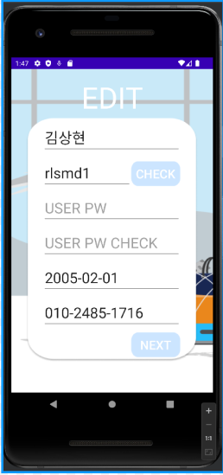
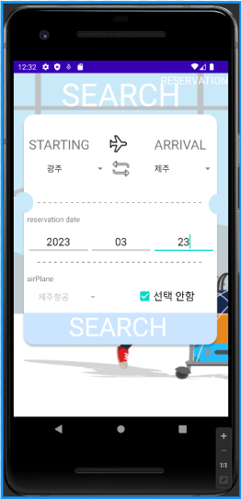
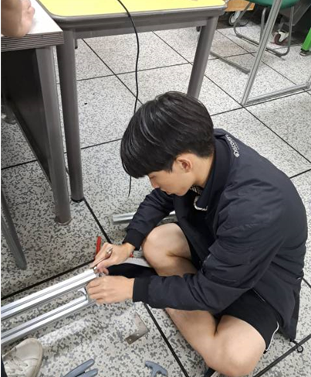
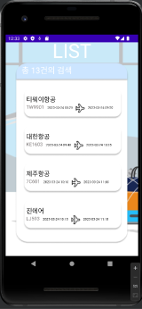
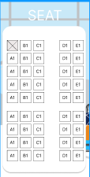
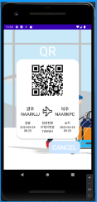
스마트
공항
시스템
기능
▸ 안드로이드 앱을 이용해 비행기표 예매
▸ 얼굴인식 센서와 QR코드 스캔 등 신원확인
▸ DC 모터를 제어하여 컨베이어 벨트 제어
▸ 라즈베리파이 카메라를 통해 반입 금지 물품 검사
▸ 압력 센서를 사용해 수화물의 무게 및 유무 측정
▸ DC 액추에이터와 금속 감지 센서를 이용한 금속 감지
안드로이드 앱
작품 개요
비행기를 탈 때 수속하는 과정이 너무 오래 걸리고 사람이 일일이 하다 보니 불편하다.
그래서 그 과정을 무인으로 빠르게 끝낼 수 있으면 어떨까? 라는 생각을 하게 되었고 이 생각을 작품으로 구현하고 싶어서 제안하게 되었다.
회원가입창
목적지, 날짜 및 시간
선택 창
항공사 선택 창
좌석 선택 창
QR티켓 발급

